Slide 1
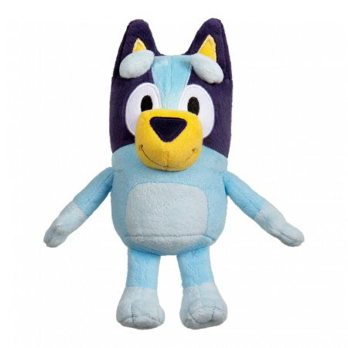































Metas de año nuevo

Slide 2




















Meta número 1: tener amigos

Slide 3




















Meta número 2 : no reprobar

Slide 4
























Meta número 3: tener dinero

